Slide 1
시계열 패턴인식의 시작
-동적 계획법과 DTW

Slide 2
학습목표
음성과 같은 시계열 패턴인식에서 간단하게 적용될 수 있는 DTW라는 알고리즘에 관하여 설명한다. DTW 알고리즘은 동적 계획법(Dynamic Programming)이라는 문제해결 알고리즘을 이용하는 서로 다른 길이를 가진 벡터 열에대한 간단한 패턴 매칭 알고리즘이다. 몇 가지 문제를 통하여 동적 계획법을 이해하는 연습을 하고, 음성 인식에 적용되는 DTW의 예를 구체적으로 설명하도록 한다. 각 문제마다 MATLAB 실습을 통하여 직접 구현해보면서 입체적인 이해가 되도록 하였다.

Slide 3
정적 패턴과 동적 패턴
패턴 인식의 대상이 되는 패턴은 크게 나누면 정적 패턴과 동적 패턴으로 나눌 수 있다. 일반적으로 지문, 홍채, 정맥, 필기체 숫자, 문자 등과 같이 고정된 영상의 경우가 정적 패턴에 해당한다. 반면에 음성, 주가의 흐름, 로봇의 움직임 궤적 등은 시간에 따라서 변하는 패턴으로 동적 패턴에 해당한다. 영상의 경우에도 제스쳐와 같은 어떤 대상의 움직임 패턴의 경우는 동적 패턴에 해당하는데 결국, 동적 패턴들은 시간이라는 변수가 추가되어 정적 패턴의 연속적인 궤적이 하나의 패턴을 이루는 것으로 생각할 수 있다. 그러므로 일반적인 패턴 인식 알고리즘으로는 이들 동적패턴을 인식하기 어려우며 동적 패턴의 시변성을 고려한 패턴 인식 알고리즘이 요구된다.

Slide 4
동적 계획법(Dynamic Programming)
동적 계획법(Dynamic Programming)이란?
"해결하고자 하는 큰 문제를 독립된 작은 문제로 나눈 다음 이 작은 문제들 사이의 반복되는 관계(점화식)를 찾아내어 메모리를 이용하여 순환적으로 큰 문제를 해결하는 알고리즘"
동적 계획법 해결 단계
1단계 : 해당 문제가 최적화의 원리가 적용되는 문제인가?
2단계 : 큰 문제와 작은 문제는 어떻게 정의할 것인가?
3단계 : 큰 문제와 작은 문제 사이의 관계(점화식)는 어떻게 설정할 것인가?
4단계 : 점화식을 통하여 작은 문제로부터 큰 문제를 해결하는 순서를 정한다.

Slide 5

예제를 통한 동적 계획법의 이해
① 1차원 동적 계획법 적용 예 : 배낭문제(Knapsack Problem)
“어떤 도둑이 크기가 30인 배낭을 가지고 있다. 다음 표와 같은 물건이 있는 방에서 배낭의 크기를 초과하지 않으면서 총 단가가 최대가 되게 짐을 꾸리려면 어떤 물건을 선택해야 할까?”
 | 크기 wi | 단가 vi
물건 1 | 12 | 1200
물건 2 | 17 | 1700
물건 3 | 10 | 800
물건 4 | 5 | 1500
물건 5 | 6 | 400
물건 6 | 8 | 1000
부분해 : Table[i] = 크기가 i인 배낭에 담을 수 있는 물건의 최대 단가
점화식 : Table[i]=Max{Table[i-size[j]]+value[j]}
(단, size[j]≤i≤배낭의 최대 크기)

Slide 6
예제를 통한 동적 계획법의 이해
② 2차원 동적 계획법과 역추적(백트랙킹) : 최적 경로 찾기
아래의 55배열로 이루어진 칸에 숫자에 해당하는 돈이 놓여있다고 하자. 상단의 (1,1)에서 출발하여 (5,5)까지 가면서 최대의 돈을 주우면서 가는 경로와 마지막 지점에서 주운 돈의 총액은 얼마일까? (단, 움직이는 경로는 오른쪽 혹은 아래로만 움직일 수 있다.)
0 | 5 | 3 | 1 | 0
4 | 4 | 5 | 0 | 2
6 | 1 | 2 | 18 | 2
7 | 10 | 9 | 6 | 21
3 | 6 | 4 | 9 | 5
부분해 :
Table[i,j] = (1,1)에서 (i,j)까지 이동하는데 취할 수 있은 최대 돈의 액수
Path[i,j] = 그 위치에서 최대값이 유도된 방향(D: 위쪽, R: 왼쪽)
점화식 : Table[i,j] = Max(Table[i-1,j] + cost[i,j] , Table[i,j-1] + cost[i,j] )

Slide 7
예제를 통한 동적 계획법의 이해
③ 2차원 동적 계획법 적용 예 : LCS 찾기
다음과 같은 DNA 염기 시퀀스에서 가장 긴 공통된 부열(Large Common Subsequence)의 순서를 찾으시오.
GAATTCAGTTA (sequence #1 ) 길이 11
GGATCGA (sequence #2 ) 길이 7
스코어링 규칙
1. S_{i,j} = 1 (두 시퀀스가 일치하면)
2. S_{i,j} = 0 (두 시퀀스가 일치하지 않으면)
3. w = 0 (갭 벌점)
동적 계획법 3단계
1. 초기화단계
2. 스코어링(scoring) 단계
3. 백트랙킹 단계

Slide 8
예제를 통한 동적 계획법의 이해
1. 초기화 단계
첫 번째 단계는 할당될 시퀀스의 크기 M, N 보다 한 개 더 큰 크기의 행렬을 생성하고,
첫 번째 행과 열에 0으로 채워 넣는다.
 |  | G | A | A | T | T | C | A | G | T | T | A
 | 0 | 0 | 0 | 0 | 0 | 0 | 0 | 0 | 0 | 0 | 0 | 0
G | 0
G | 0
A | 0
T | 0
C | 0
G | 0
A | 0

Slide 9
예제를 통한 동적 계획법의 이해
2. 스코어링(scoring) 단계
왼쪽 상단에서부터 최대 전역할당 스코어를 찾아간다. 행렬의 각 위치에 대하여 최대 스코어 M_{ij} 를 탐색한
다. (i,j)지점에 대한 최대 스코어는 이 지점의 왼쪽, 위쪽, 그리고 (i,j)의 왼쪽 상단의 대각 성분에 대한 스코
어를 알아야 한다. 행렬 위치로 표현하면 M_{i-1,j}, M_{i,j-1} 그리고 M_{i-1,j-1}를 알아야 한다.
각 위치에서 M_{ij}는 (i,j)지점에서 최대 스코어가 되도록 설정한다.
M_{i,j} = max[M_{i-1,j-1} + S_{i,j},M_{i,j-1}+ w,M_{i-1,j} + w]
(1,1) 위치에서 두 시퀀스가 모두 G이므로 G, S_{1,1} = 1, 갭벌점은 w = 0이므로
M_{1,1}=max[M_{0,0}+1, M_{1,0}+0, M_{0,1}+0]=max[1,0,0]=1
 |  | G | A | A | T | T | C | A | G | T | T | A
 | 0 | 0 | 0 | 0 | 0 | 0 | 0 | 0 | 0 | 0 | 0 | 0
G | 0 | 1
G | 0
A | 0
T | 0
C | 0
G | 0
A | 0
M_{i-1,j-1} 빨강
M_{i,j-1} 녹색
M_{i-1,j} 파랑

Slide 10
예제를 통한 동적 계획법의 이해
갭 벌점 (w)이 0이므로, 1행과 1열의 나머지는 모두 1로 채워진다. 2행에서 연한 녹색으로
시퀀스가 일치하는 경우에도 최대값이 선택되므로 이전 값이 0이었으므로 1이 된다.
 |  | G | A | A | T | T | C | A | G | T | T | A
 | 0 | 0 | 0 | 0 | 0 | 0 | 0 | 0 | 0 | 0 | 0 | 0
G | 0 | 1 | 1 | 1 | 1 | 1 | 1 | 1 | 1 | 1 | 1 | 1
G | 0 | 1
A | 0 | 1
T | 0 | 1
C | 0 | 1
G | 0 | 1
A | 0 | 1

Slide 11
예제를 통한 동적 계획법의 이해
(3,3) 위치에서 일치하지 않으므로 M_{2,2}+0(일치하지 않으므로), M_{3,2}+0(캡 벌점은 0이므로), M_{2,3}+0(캡 벌점은 0이므로), 이 중 최대값은 1이 된다. (3,3) 위치에서는 시퀀스가 일치하므로 M_{2,3}값 1과 더해져서 2가 최대값이 되고 그 값이 스코어 행렬값이 된다.
 |  | G | A | A | T | T | C | A | G | T | T | A
 | 0 | 0 | 0 | 0 | 0 | 0 | 0 | 0 | 0 | 0 | 0 | 0
G | 0 | 1 | 1 | 1 | 1 | 1 | 1 | 1 | 1 | 1 | 1 | 1
G | 0 | 1 | 1
A | 0 | 1 | 2
T | 0 | 1 | 2
C | 0 | 1 | 2
G | 0 | 1 | 2
A | 0 | 1 | 2

Slide 12
예제를 통한 동적 계획법의 이해
4열의 나머지 스코어 행렬도 마찬가지로 적용하면,
 |  | G | A | A | T | T | C | A | G | T | T | A
 | 0 | 0 | 0 | 0 | 0 | 0 | 0 | 0 | 0 | 0 | 0 | 0
G | 0 | 1 | 1 | 1 | 1 | 1 | 1 | 1 | 1 | 1 | 1 | 1
G | 0 | 1 | 1 | 1
A | 0 | 1 | 2 | 2
T | 0 | 1 | 2 | 2
C | 0 | 1 | 2 | 2
G | 0 | 1 | 2 | 2
A | 0 | 1 | 2 | 3
최종적인 스코어 행렬은 다음과 같다.
 |  | G | A | A | T | T | C | A | G | T | T | A
 | 0 | 0 | 0 | 0 | 0 | 0 | 0 | 0 | 0 | 0 | 0 | 0
G | 0 | 1 | 1 | 1 | 1 | 1 | 1 | 1 | 1 | 1 | 1 | 1
G | 0 | 1 | 1 | 1 | 1 | 1 | 1 | 1 | 2 | 2 | 2 | 2
A | 0 | 1 | 2 | 2 | 2 | 2 | 2 | 2 | 2 | 2 | 2 | 3
T | 0 | 1 | 2 | 2 | 3 | 3 | 3 | 3 | 3 | 3 | 3 | 3
C | 0 | 1 | 2 | 2 | 3 | 3 | 3 | 4 | 4 | 4 | 4 | 4
G | 0 | 1 | 2 | 2 | 3 | 3 | 3 | 4 | 4 | 5 | 5 | 5
A | 0 | 1 | 2 | 3 | 3 | 3 | 3 | 4 | 5 | 5 | 5 | 6

Slide 13
예제를 통한 동적 계획법의 이해
3.역추적(백트랙킹) 단계
스코어링 단계가 끝나면, 두 시험 시퀀스에 대한 최대 할당 스코어가 6이 됨을 알 수 있다. 백트랙킹 단계에서는 최대 스코어를 만들어 내는 실제 부열을 찾아내는 단계이다. 여기서 소개하는 것과 같은 간단한 스코어링 알고리즘으로는 복수개의 최대 부열이 있을 수 있다. 백트랙킹은 최대 스코어가 있는 위치에서 시작한다. 이 경우에는 6인 위치 행렬의 (12,8) 위치에서 시작한다. 그 위치에서 시퀀스가 일치하므로 대각 성분에서 1을 더하여 왔으므로 대 성분으로 옮겨간다.
 |  | G | A | A | T | T | C | A | G | T | T | A
 | 0 | 0 | 0 | 0 | 0 | 0 | 0 | 0 | 0 | 0 | 0 | 0
G | 0 | 1 | 1 | 1 | 1 | 1 | 1 | 1 | 1 | 1 | 1 | 1
G | 0 | 1 | 1 | 1 | 1 | 1 | 1 | 1 | 2 | 2 | 2 | 2
A | 0 | 1 | 2 | 2 | 2 | 2 | 2 | 2 | 2 | 2 | 2 | 3
T | 0 | 1 | 2 | 2 | 3 | 3 | 3 | 3 | 3 | 3 | 3 | 3
C | 0 | 1 | 2 | 2 | 3 | 3 | 4 | 4 | 4 | 4 | 4 | 4
G | 0 | 1 | 2 | 2 | 3 | 3 | 4 | 4 | 5 | 5 | 5 | 5
A | 0 | 1 | 2 | 3 | 3 | 3 | 4 | 5 | 5 | 5 | 5 | 6

Slide 14
예제를 통한 동적 계획법의 이해
(11,7)위치의 스코어 값 5는 시퀀스가 일치하지 않으므로, 위 혹은 왼쪽에서 취하여 왔을 텐데 위의 값이 5로 위의 값보다 크므로 그 값이 취하여져 왔을 것이다.
그러므로 왼쪽으로 이동한다.
(10,7)위치에서 다음 트랙킹
 |  | G | A | A | T | T | C | A | G | T | T | A
 | 0 | 0 | 0 | 0 | 0 | 0 | 0 | 0 | 0 | 0 | 0 | 0
G | 0 | 1 | 1 | 1 | 1 | 1 | 1 | 1 | 1 | 1 | 1 | 1
G | 0 | 1 | 1 | 1 | 1 | 1 | 1 | 1 | 2 | 2 | 2 | 2
A | 0 | 1 | 2 | 2 | 2 | 2 | 2 | 2 | 2 | 2 | 2 | 3
T | 0 | 1 | 2 | 2 | 3 | 3 | 3 | 3 | 3 | 3 | 3 | 3
C | 0 | 1 | 2 | 2 | 3 | 3 | 4 | 4 | 4 | 4 | 4
G | 0 | 1 | 2 | 2 | 3 | 3 | 4 | 4 | 5 | 5 | 5
A | 0 | 1 | 2 | 3 | 3 | 3 | 4 | 5 | 5 | 5 |  | 6
 |  | G | A | A | T | T | C | A | G | T | T | A
 | 0 | 0 | 0 | 0 | 0 | 0 | 0 | 0 | 0 | 0 | 0 | 0
G | 0 | 1 | 1 | 1 | 1 | 1 | 1 | 1 | 1 | 1 | 1 | 1
G | 0 | 1 | 1 | 1 | 1 | 1 | 1 | 1 | 2 | 2 | 2 | 2
A | 0 | 1 | 2 | 2 | 2 | 2 | 2 | 2 | 2 | 2 | 2 | 3
T | 0 | 1 | 2 | 2 | 3 | 3 | 3 | 3 | 3 | 3 | 3 | 3
C | 0 | 1 | 2 | 2 | 3 | 3 | 4 | 4 | 4 | 4 | 4
G | 0 | 1 | 2 | 2 | 3 | 3 | 4 | 4 | 5 | 5 | 5
A | 0 | 1 | 2 | 3 | 3 | 3 | 4 | 5 | 5 | 5 |  | 6
 |  | G | A | A | T | T | C | A | G | T | T | A
 | 0 | 0 | 0 | 0 | 0 | 0 | 0 | 0 | 0 | 0 | 0 | 0
G | 0 | 1 | 1 | 1 | 1 | 1 | 1 | 1 | 1 | 1 | 1 | 1
G | 0 | 1 | 1 | 1 | 1 | 1 | 1 | 1 | 2 | 2 | 2 | 2
A | 0 | 1 | 2 | 2 | 2 | 2 | 2 | 2 | 2 | 2 | 2 | 3
T | 0 | 1 | 2 | 2 | 3 | 3 | 3 | 3 | 3 | 3 | 3 | 3
C | 0 | 1 | 2 | 2 | 3 | 3 | 4 | 4 | 4 | 4 | 4
G | 0 | 1 | 2 | 2 | 3 | 3 | 4 | 4 | 5 | 5 | 5
A | 0 | 1 | 2 | 3 | 3 | 3 | 4 | 5 | 5 | 5 |  | 6
이 경우의 매칭된 최대 부열
G A A T T C A G T T A
G G A _ T C _ G _ _ A

Slide 15
예제를 통한 동적 계획법의 이해
같은 위치에서 위와 왼쪽이 같은 값일 경우가 있을 경우에는 두 경우 중 하나일 경우이므로 다음과 같은 패스도 가능하다.
 |  | G | A | A | T | T | C | A | G | T | T | A
 | 0 | 0 | 0 | 0 | 0 | 0 | 0 | 0 | 0 | 0 | 0 | 0
G | 0 | 1 | 1 | 1 | 1 | 1 | 1 | 1 | 1 | 1 | 1 | 1
G | 0 | 1 | 1 | 1 | 1 | 1 | 1 | 1 | 2 | 2 | 2 | 2
A | 0 | 1 | 2 | 2 | 2 | 2 | 2 | 2 | 2 | 2 | 2 | 3
T | 0 | 1 | 2 | 2 | 3 | 3 | 3 | 3 | 3 | 3 | 3 | 3
C | 0 | 1 | 2 | 2 | 3 | 3 | 4 | 4 | 4 | 4 | 4
G | 0 | 1 | 2 | 2 | 3 | 3 | 4 | 4 | 5 | 5 | 5
A | 0 | 1 | 2 | 3 | 3 | 3 | 4 | 5 | 5 | 5 |  | 6
이 경우의 매칭된 최대 부열
G _ A A T T C A G T T A
G G _ A _ T C _ G _ _ A

Slide 16
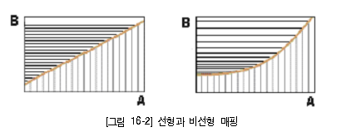
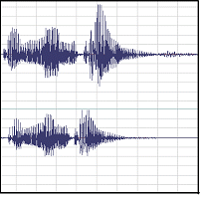
DTW 알고리즘
DTW이란 ?
"시간 축 상에서의 비선형 신축(伸張과 縮小 : 늘이고 줄임)을 허용하는 패턴 매칭 알고리즘"
비선형 신축이란?
발성의 길이가 다른 동일한 음성 “강낭콩”
이 두 패턴을 어떻게 매칭시켜볼 것인가?
DTW

Slide 17
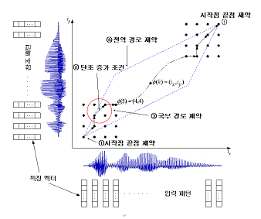
음성인식에 적용된 DTW의 제약조건
첫째 : 끝점 제약(endpoint constraints) 조건
입력 패턴과 참조 패턴의 시작점과 끝점을 일치시키고 비교가 이루어진다.
둘째 : 단조 증가 제약(monotocity constraints) 조건
최적 경로는 항상 단조 증가하여야 한다.

Slide 18
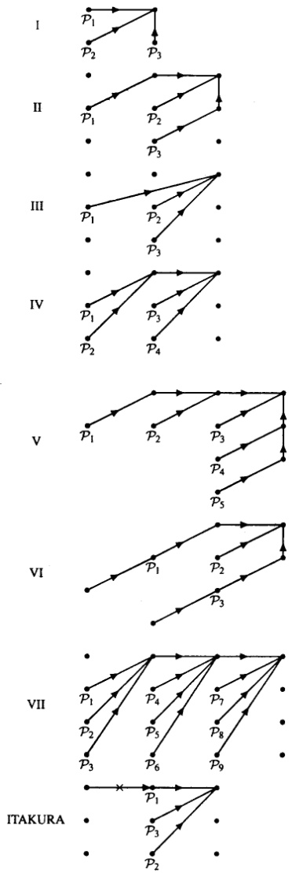
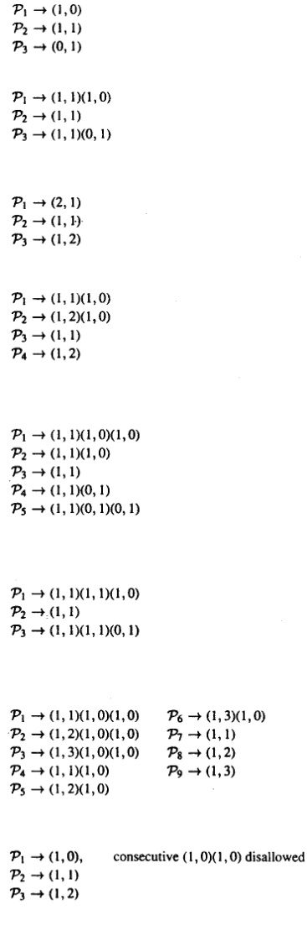
음성인식에 적용된 DTW의 제약조건
셋째 : 국부 연속 제약(local continuity constraints) 조건
격자상의 한 노드에 도달하기 위한 경로에 제한을 둠으로서 시간상에서
지나치게 수축되거나 팽창하는 것을 방지하는 역할을 한다.

Slide 19
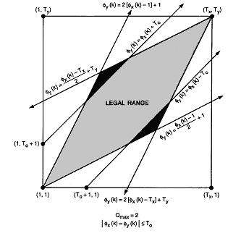
음성인식에 적용된 DTW의 제약조건
넷째 : 전역 경로 제약(global path constraints) 조건
서로 다른 길이를 갖는 입력 음성 패턴과 참조 패턴간의 전 구간에 걸친 허용 가능한 영역을 제한하는 조건이다. 동일한 음성일 경우, 음성의 지속시간이 다르지만 크게 보아서 시간의 차이가 0.5-2배는 넘지 않는다는 조건을 둠으로서 탐색 공간을 줄여 탐색 시간을 줄여주는 역할을 한다.

Slide 20
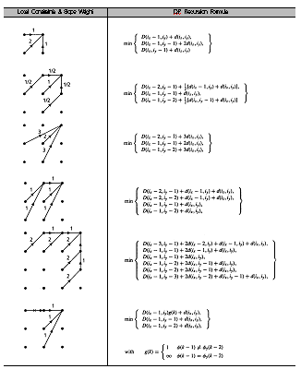
음성인식에 적용된 DTW의 제약조건
다섯째 : 기울기 가중치(slope weighting) 조건
국부 경로의 비용을 계산할 때, 모두 동일한 가중치를 주지 않고 기울기에
따라서 서로 다른 가중치를 둠으로서 시간에 비해 비합리적으로 불연속적
으로 변하는 것을 방지하는 역할을 한다.

Slide 21
Thank you

